Slide 1
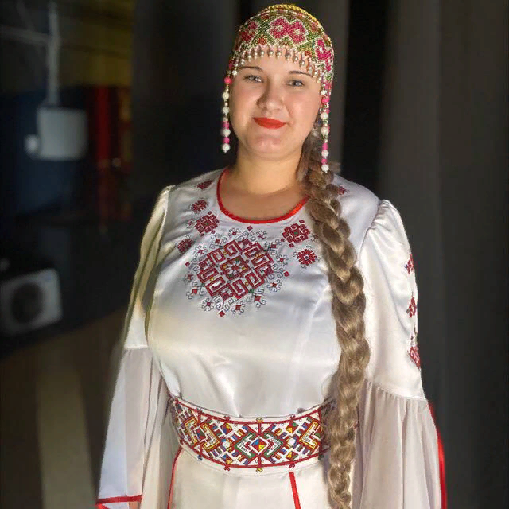
Конкурс
«Самый классный классный!»
Девиз: учитель должен стать детям другом, раскрыть богатство их души.
Участница: Семёнова Зоя Григорьевна

Slide 2
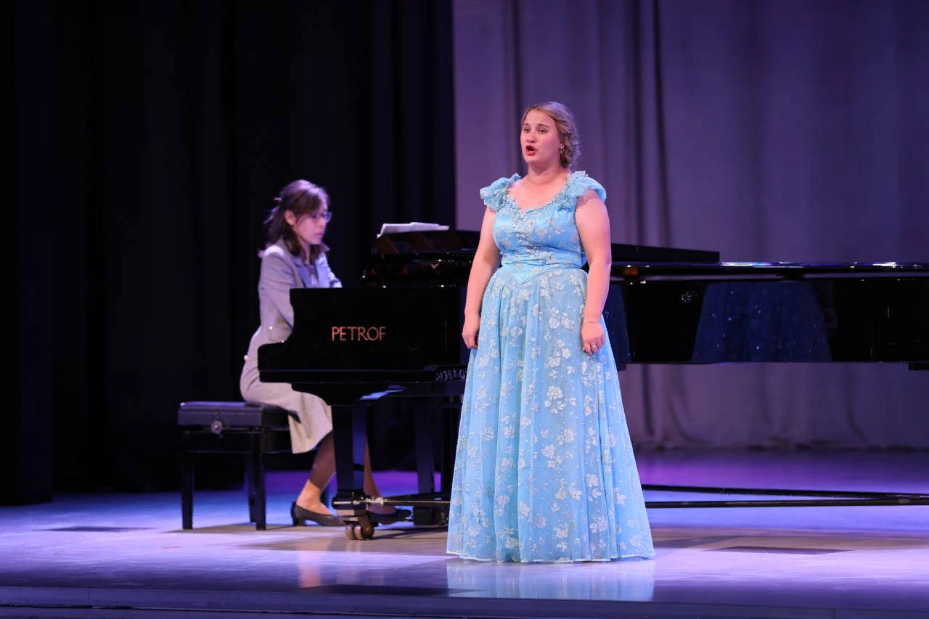
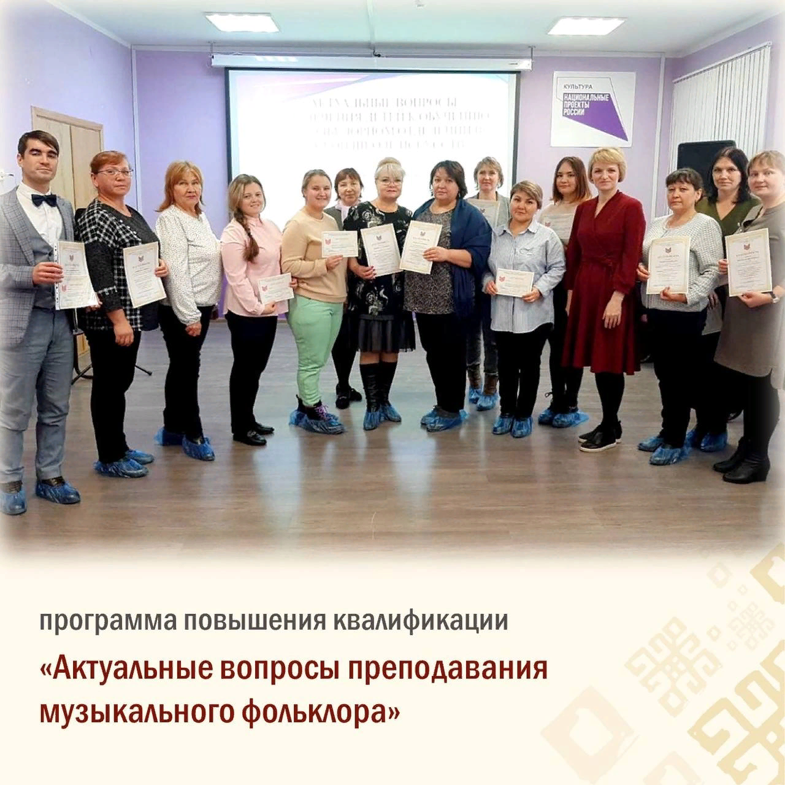
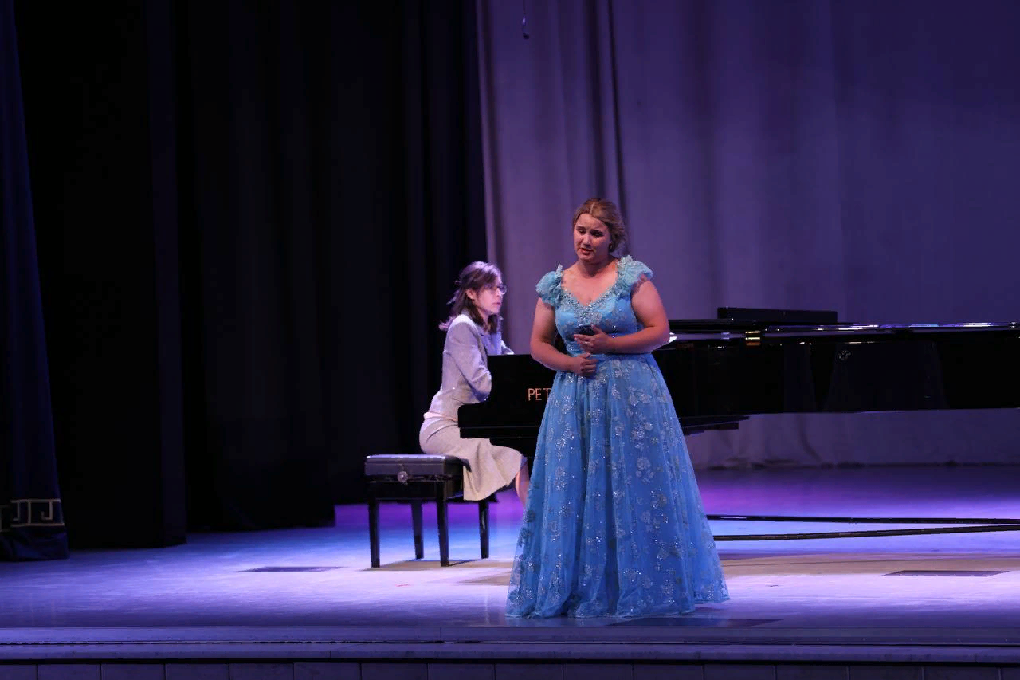
В 2018 году закончила «Чебоксарское музыкальное училище им. Ф. П. Павлова»
В 2023 году закончила «Чебоксарский институт культуры и искусств» и получила диплом специалиста: артист-вокалист и преподаватель.
В настоящий момент работаю учителем музыки и изобразительного искусства.
В должности классного руководителя – работаю второй год ( в 8 классе).

Slide 3
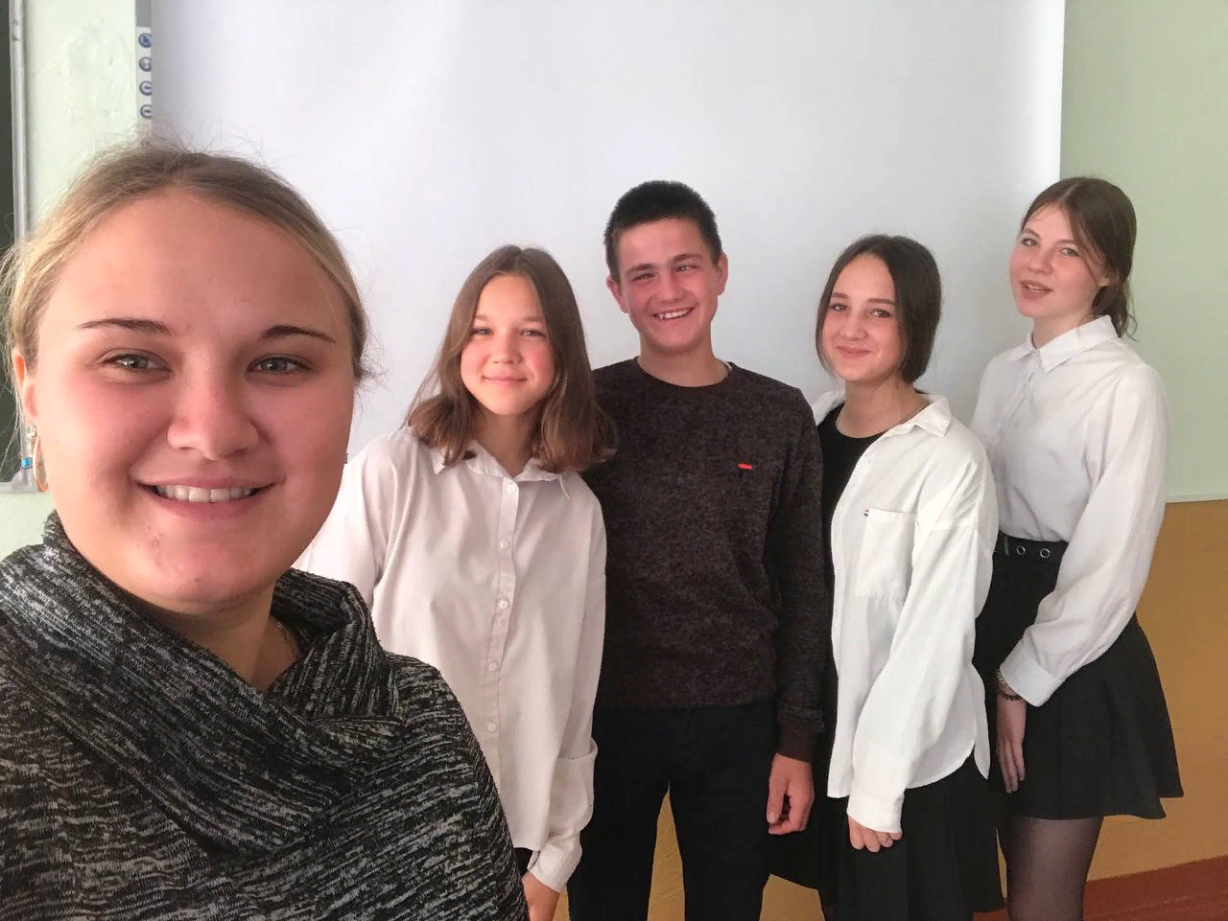
Мой класс-это загадочный мир. Это мир, где каждый день происходят интересные события великие открытия и удивительные беседы. Это мой мир! И в этом мире необходимо создать все условия для развития творческого потенциала ученика, всё, чтобы каждый ребёнок был доволен собой и готовился к жизни, которая ждёт его за порогом школы.

Slide 4
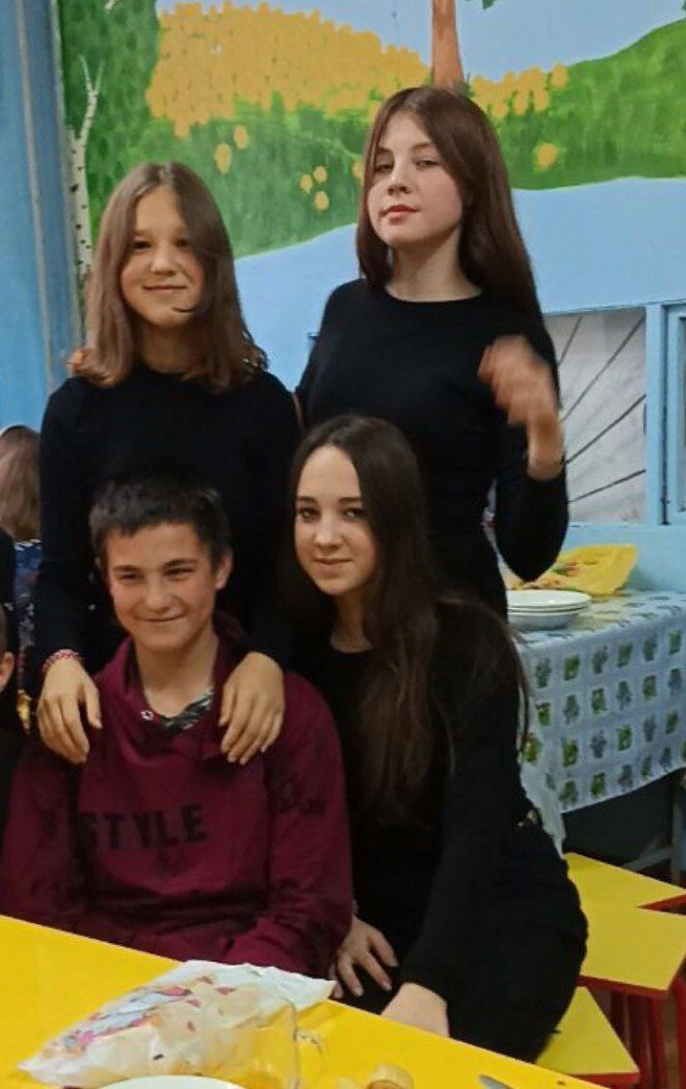
Я считаю, что каждый ребёнок талантлив
по-своему. Только при условии бережного
отношения к малейшим проявлениям
творчества можно развивать в ребёнке
по-настоящему творческую личность.
Я, как педагог,
как классный руководитель
стараюсь сотрудничать с детьми, показывая
им пример на личном опыте.

Slide 5
Цель воспитательной программы
Создание условий для интеллектуального, нравственного, эстетического развития личности каждого ребёнка.
Не запрещать, а направлять;
Не управлять, а соуправлять;
Не принуждать, а убеждать;
Не командовать, а организовывать;
Не ограничивать, а предоставлять свободу выбора.

Slide 6
Задачи воспитательной программы
• организация единого дружного классного коллектива
• развитие самоуправления в классе, участие в творческих и общественных делах школы различной направленности;
• содействие формированию сознательного отношения учащихся к своей жизни, здоровью, а также к жизни и здоровью окружающих людей;
• вовлечение учащихся в систему дополнительного образования с целью
обеспечения самореализации личности;
• привлечение родительской общественности к участию в жизни
классного коллектива.
• воспитание учеников в духе демократии, личностного
достоинства, уважения прав человека, гражданственности,
патриотизма.

Slide 7
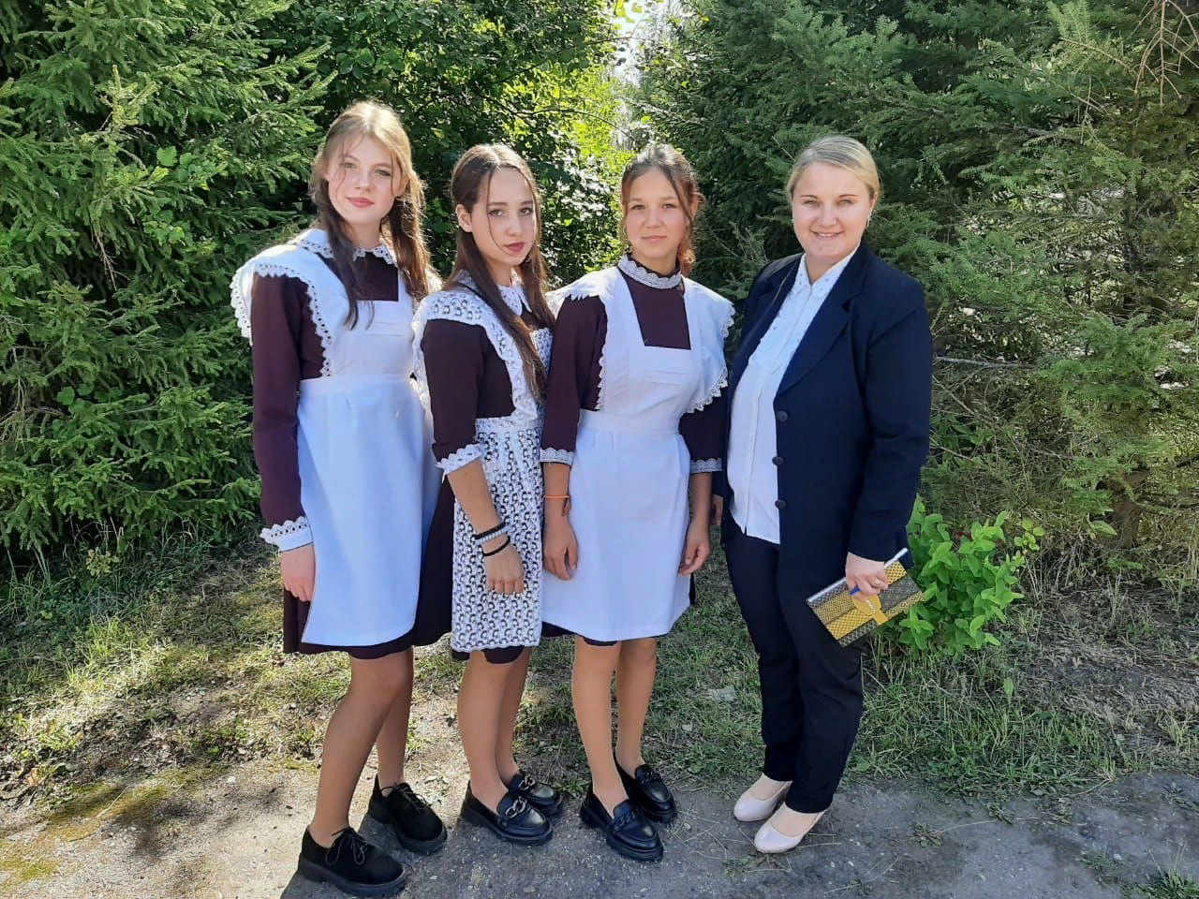
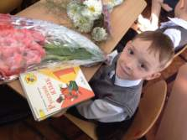
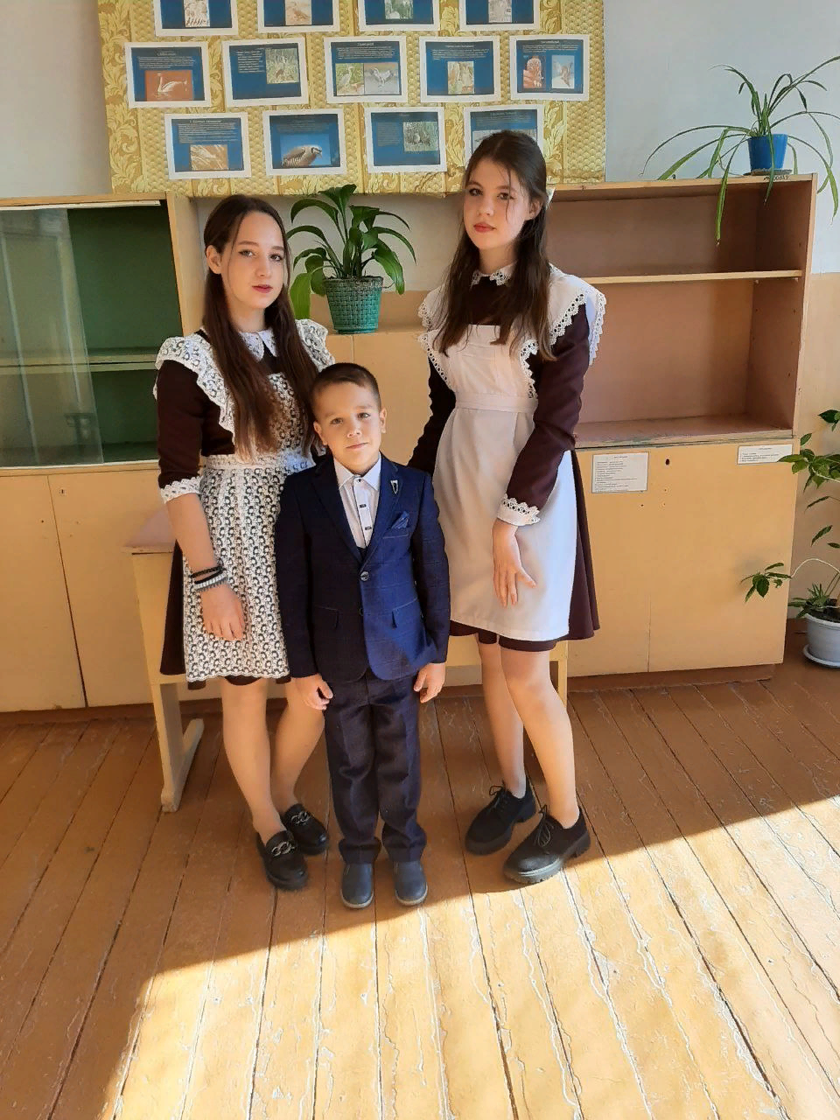
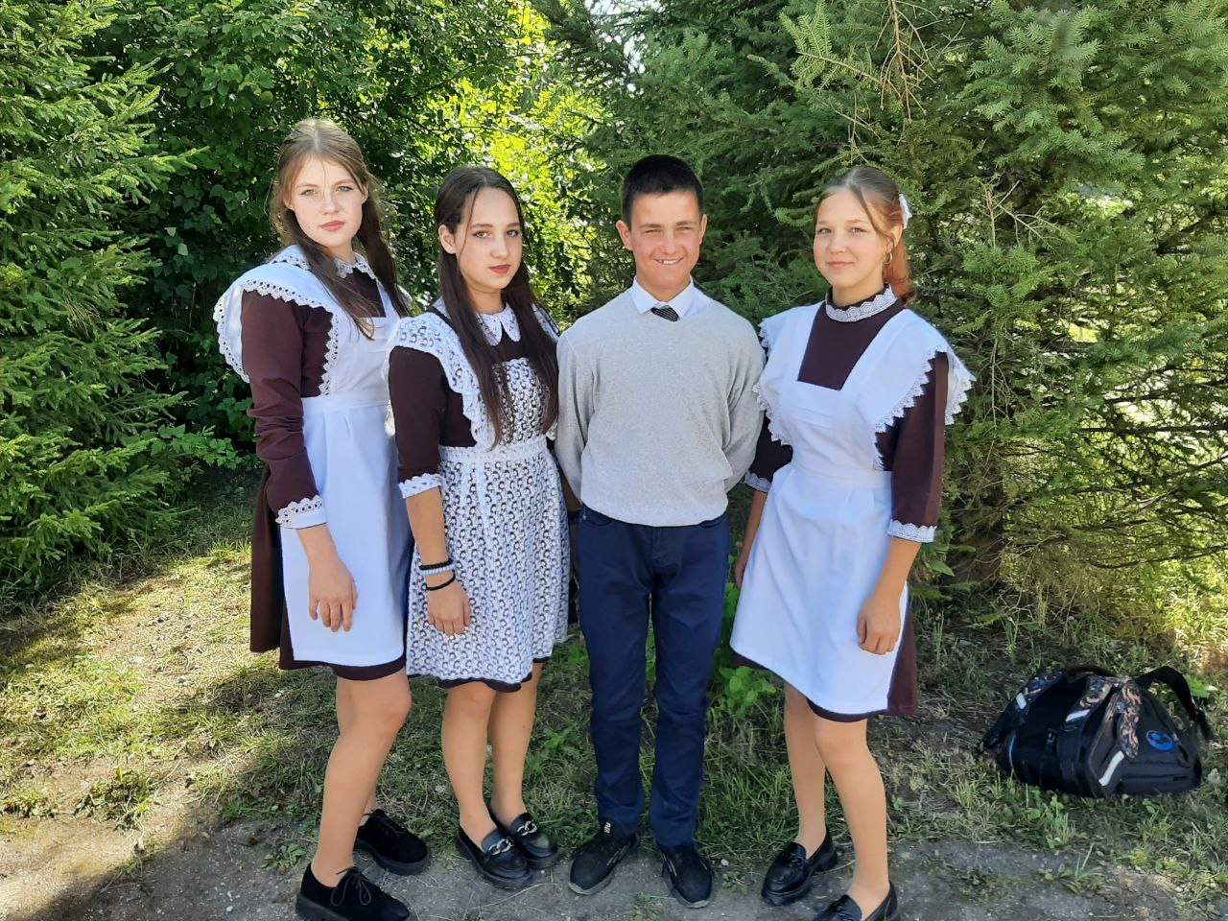
День знаний
Нежарким солнышком согреты, Леса еще листвой одеты. У первоклассников букеты. День хоть и грустный и веселый, Грустишь ты: — До свиданья, лето! И радуешься: — Здравствуй, школа!

Slide 8
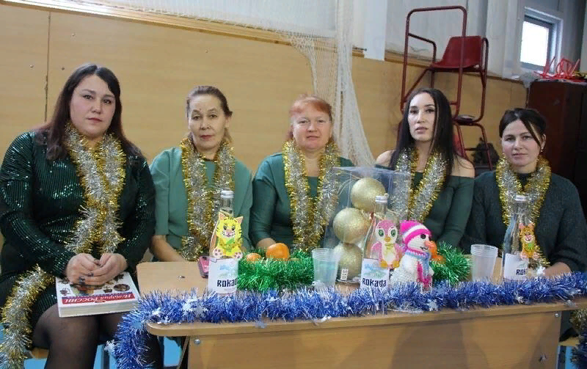
Наши дорогие и любимые мамы!

Slide 9
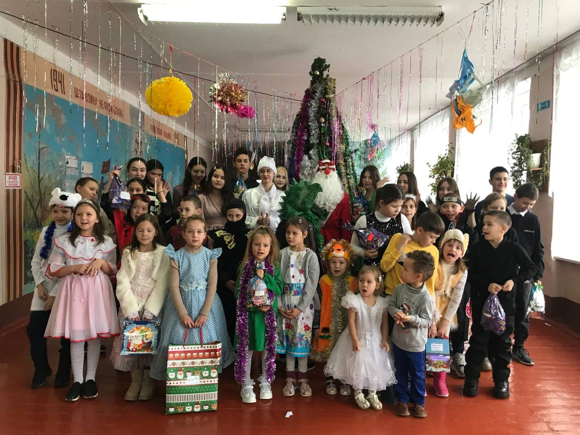
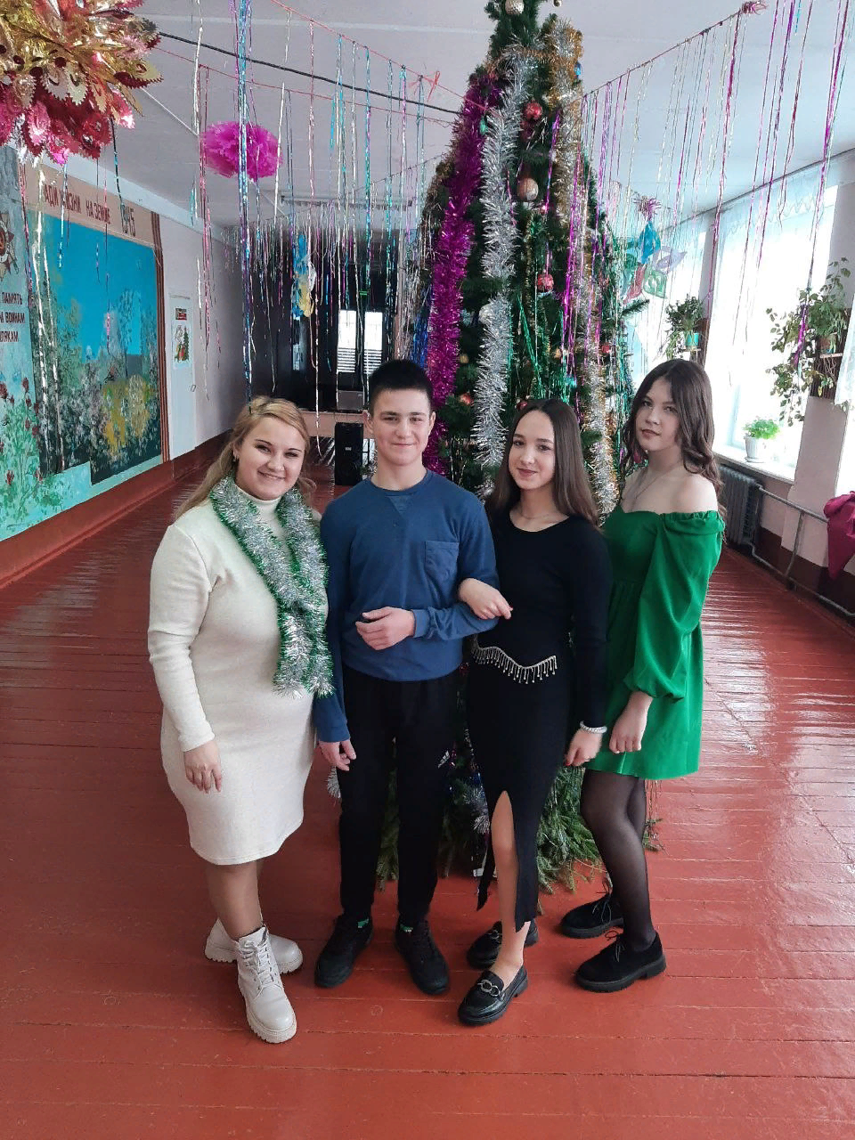
Мы встречали Новый 2024 год
От звезд и огней блестит небосвод. Взрослые рады и дети. Снова на Землю сошел Новый год. И побежал по планете. Промчался по селам и городам, Зиму встречая и лето. Через минутку заглянет и к нам Мы его с радостью встретим. И он нам подарит новый рассвет, Сделав виток по планете. Более щедрого праздника нет – Он самый прекрасный на Свете!

Slide 10
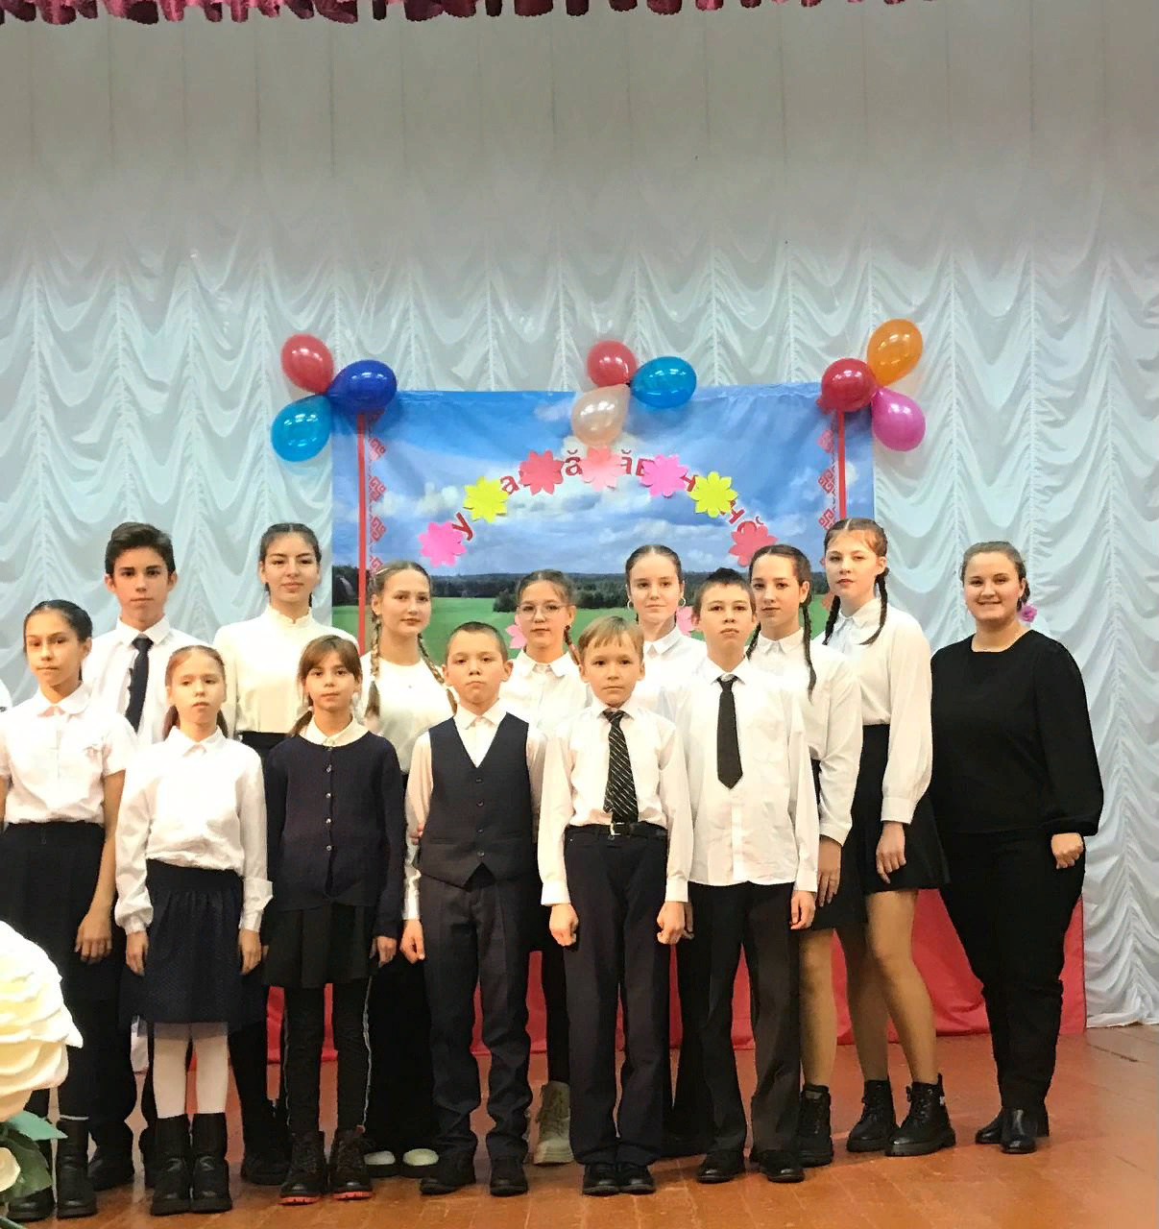
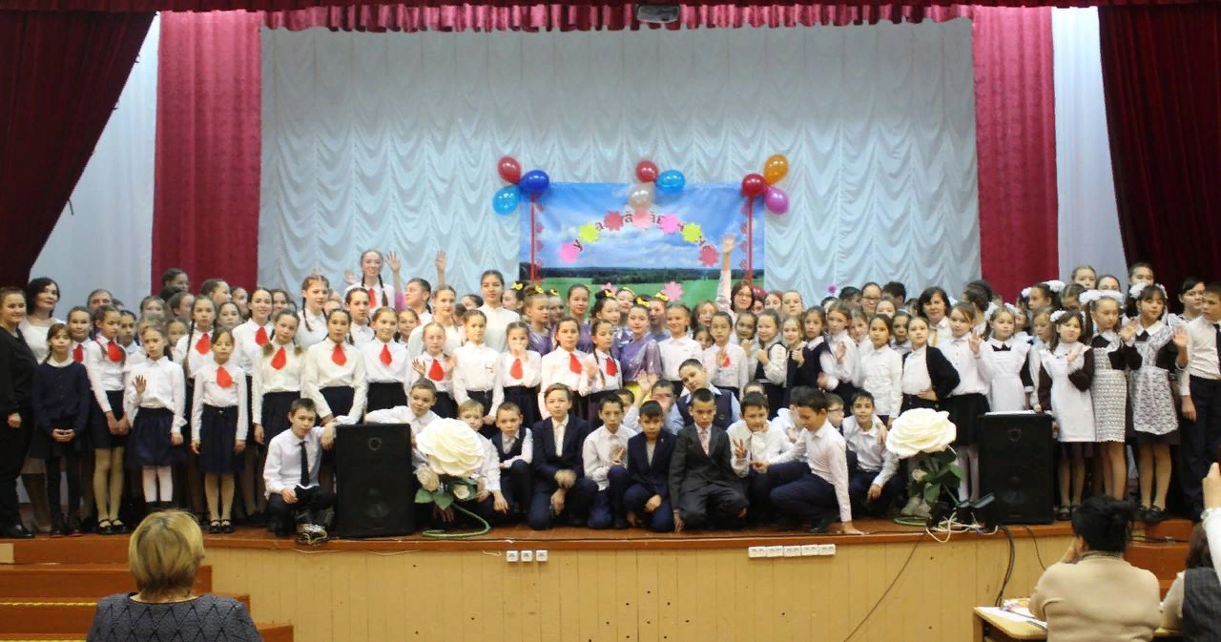
Республиканский конкурс хоровых и вокальных коллективов

Slide 11
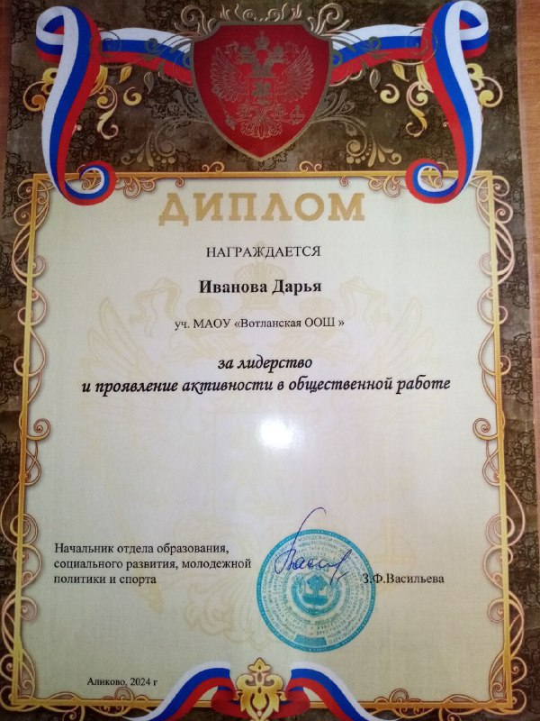
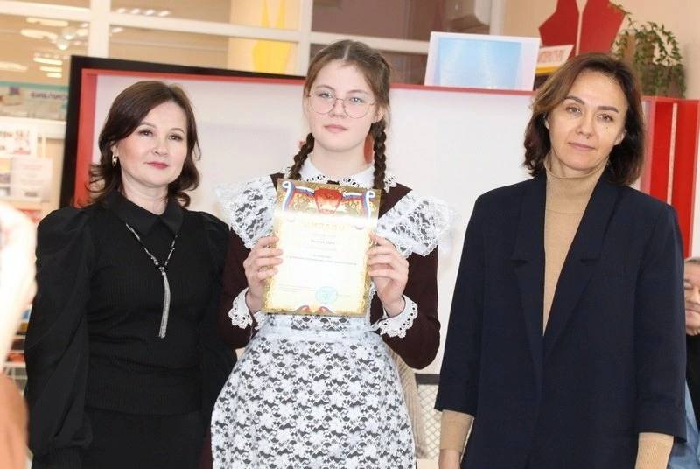
Открытие Центра сопровождения и социализации подростков «Мы рядом »

Slide 12
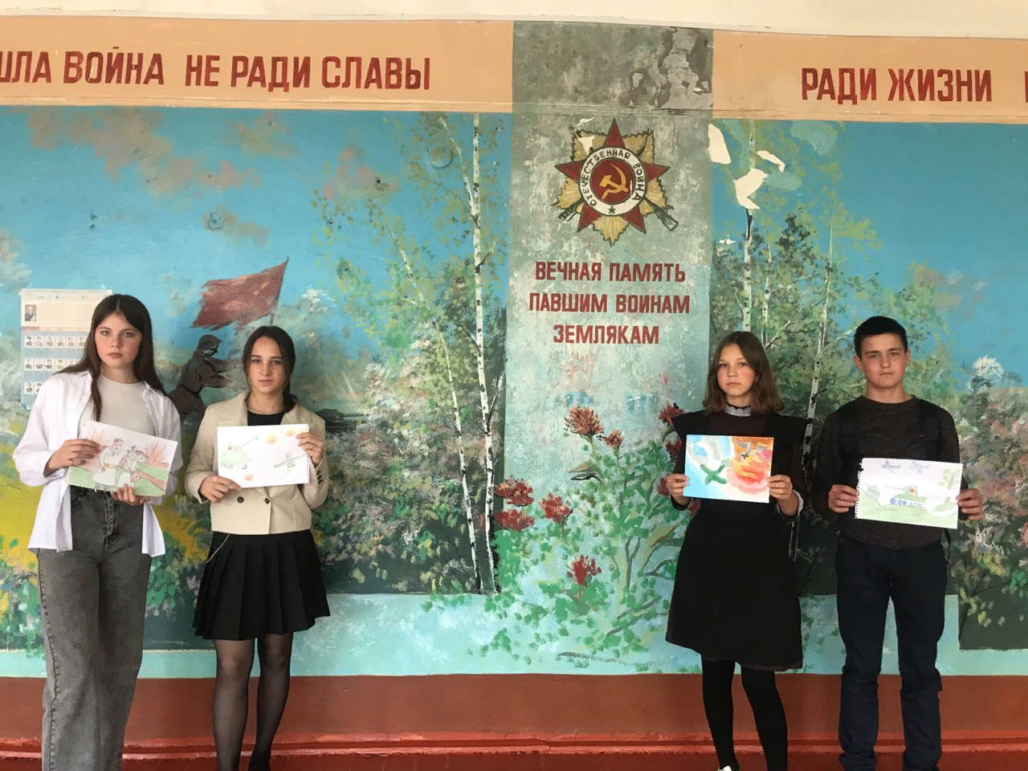
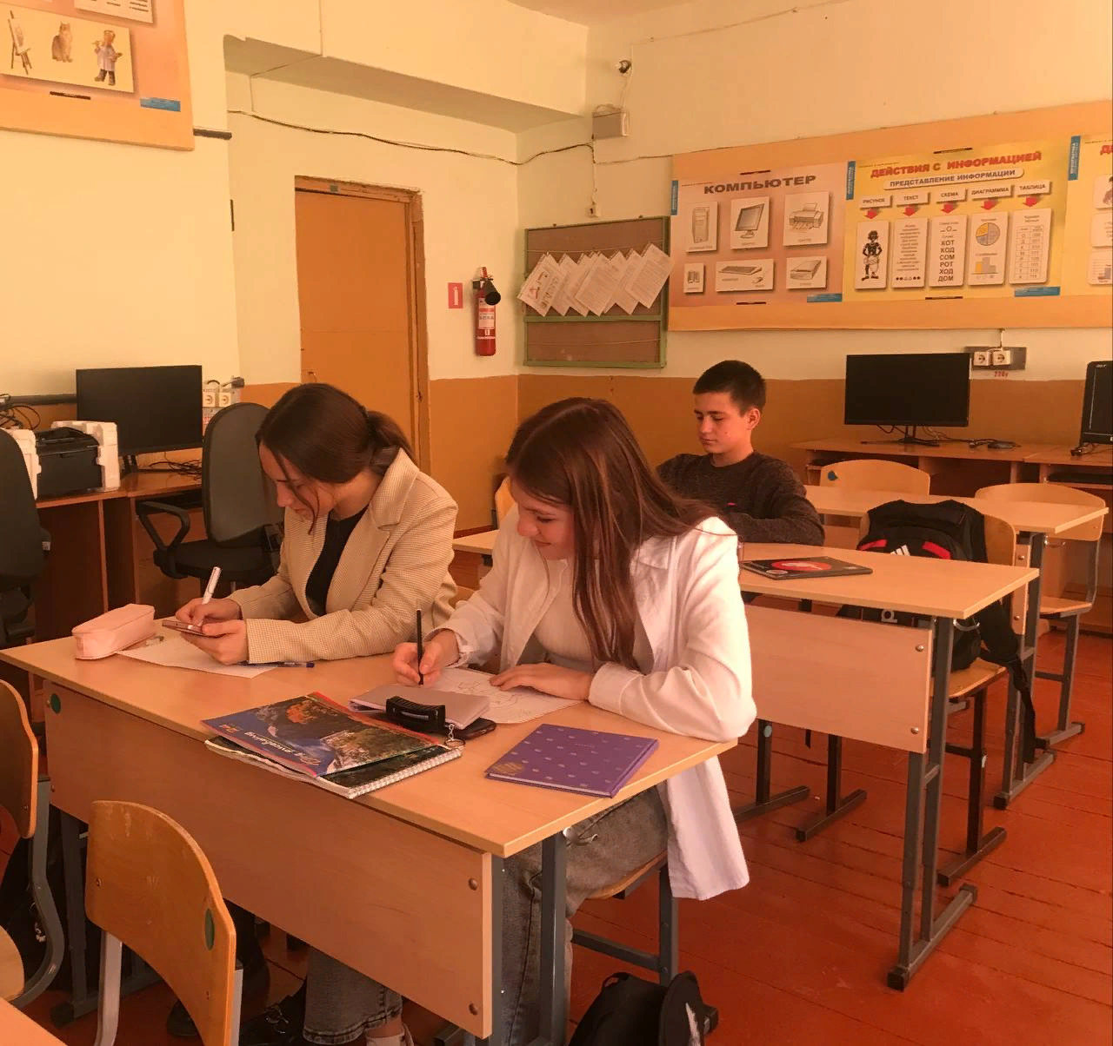
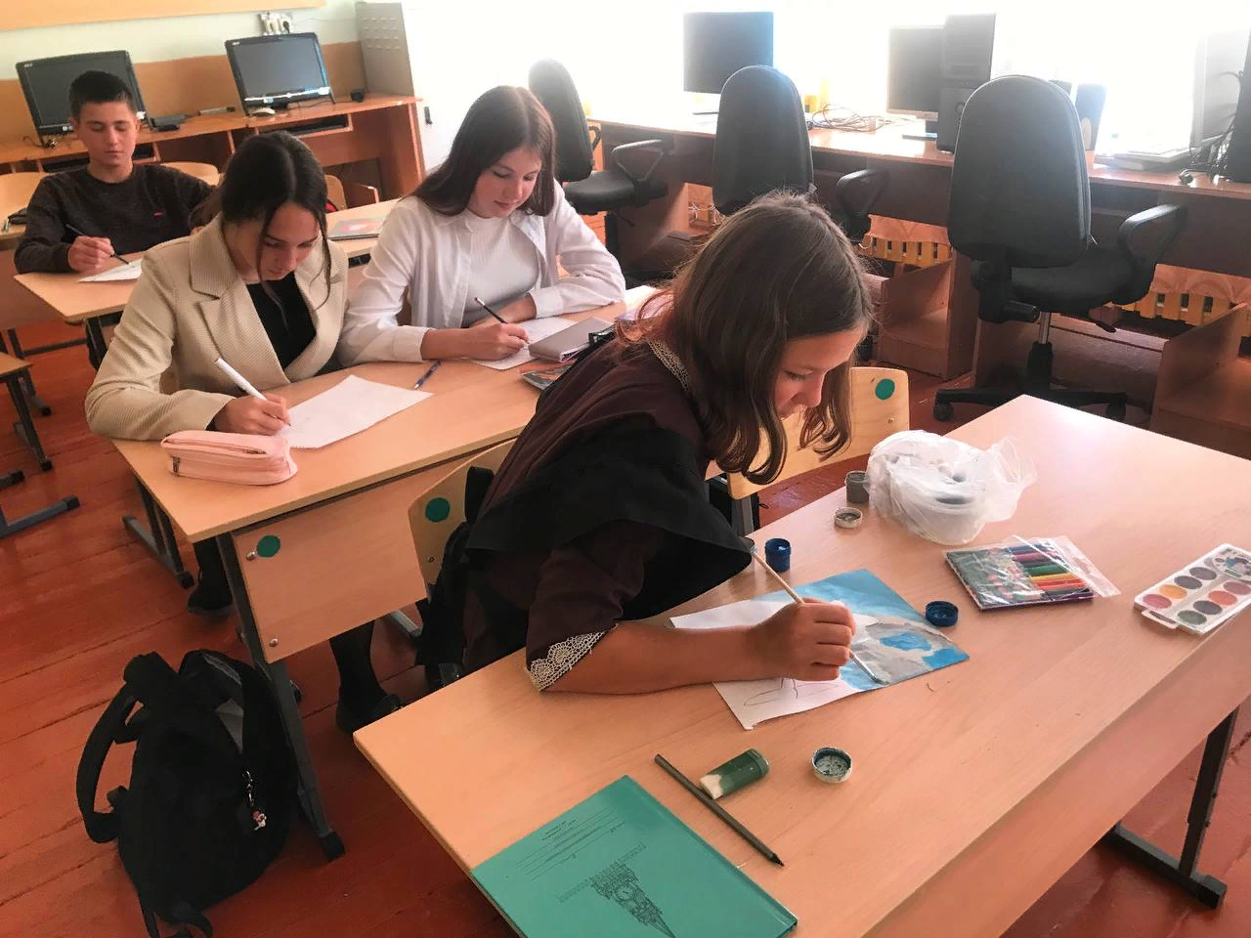
Наши руки не для скуки

Slide 13
В моем классном коллективе существуют свои сложившиеся традиции:
* совместное празднование дней рождения; совместные походы в конце учебного года;
* поздравление и празднование Нового года, 8 Марта, 23 Февраля;
* создание индивидуального и коллективного портфолио, в которое ребята заносят свои достижения и мероприятия, в которых класс участвовал в течение учебного года, фотографии, стихи.
В конце учебного года успехи каждого ребенка отмечается в определенной номинации.

Slide 14
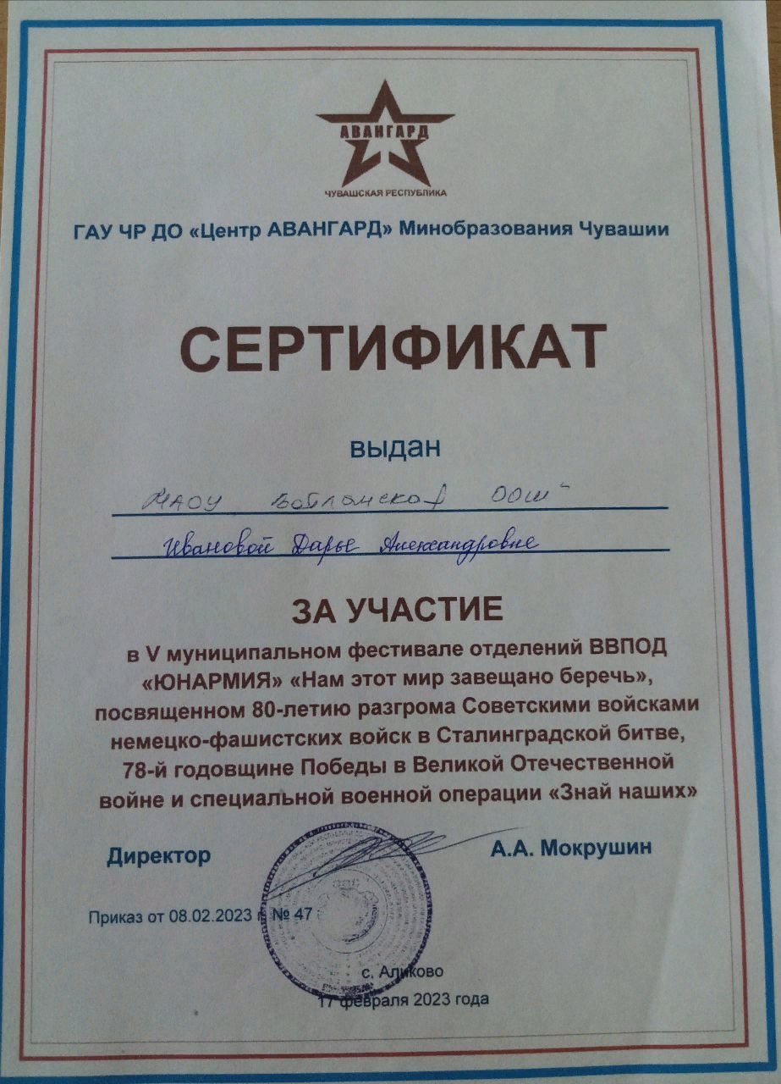
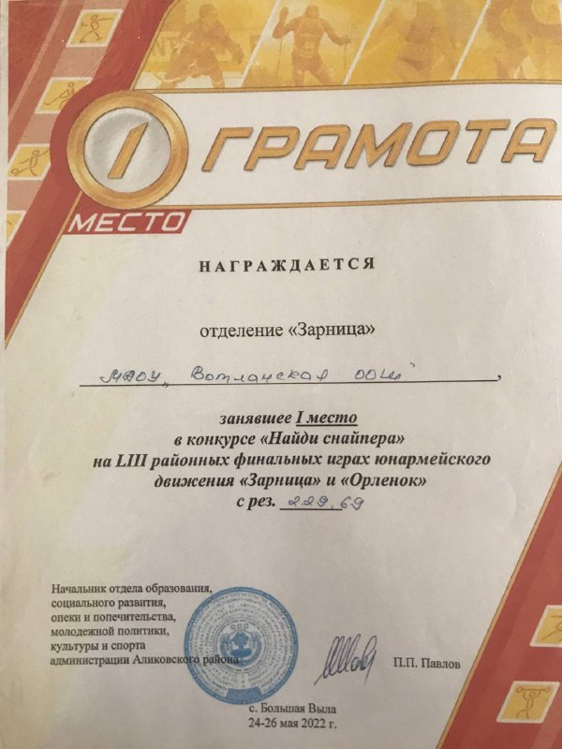
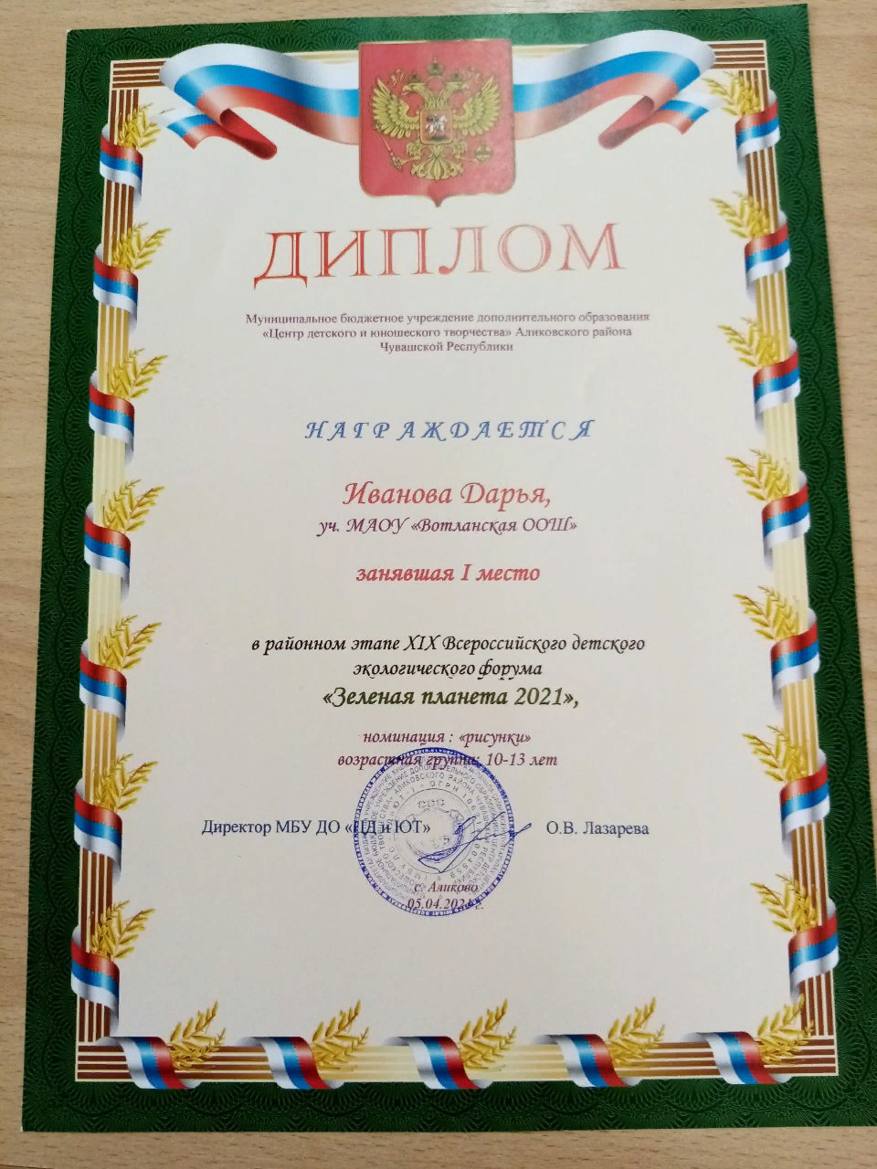
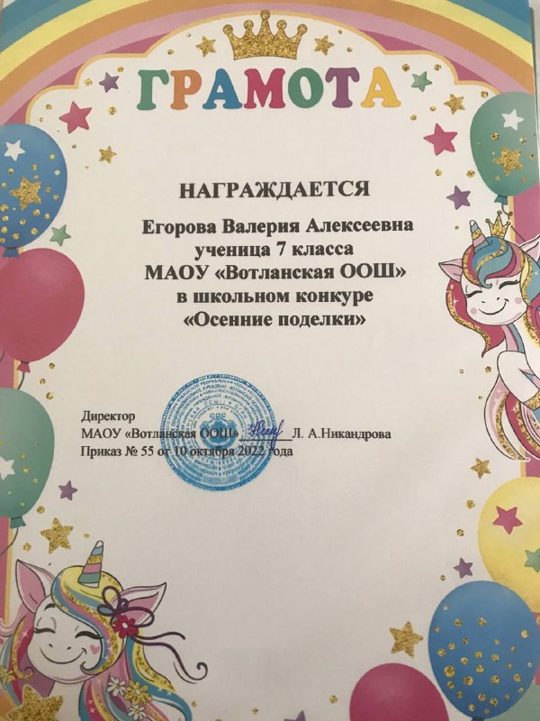
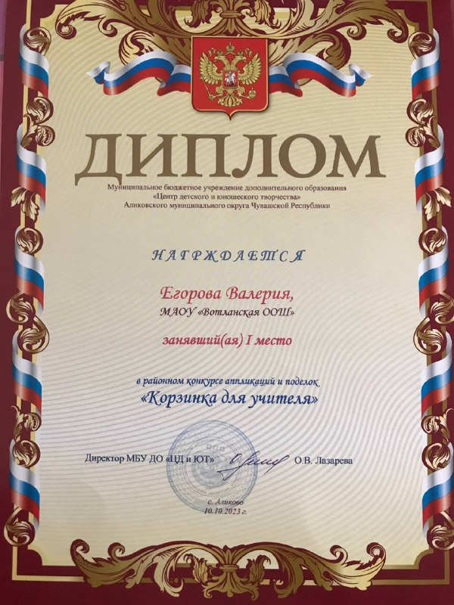
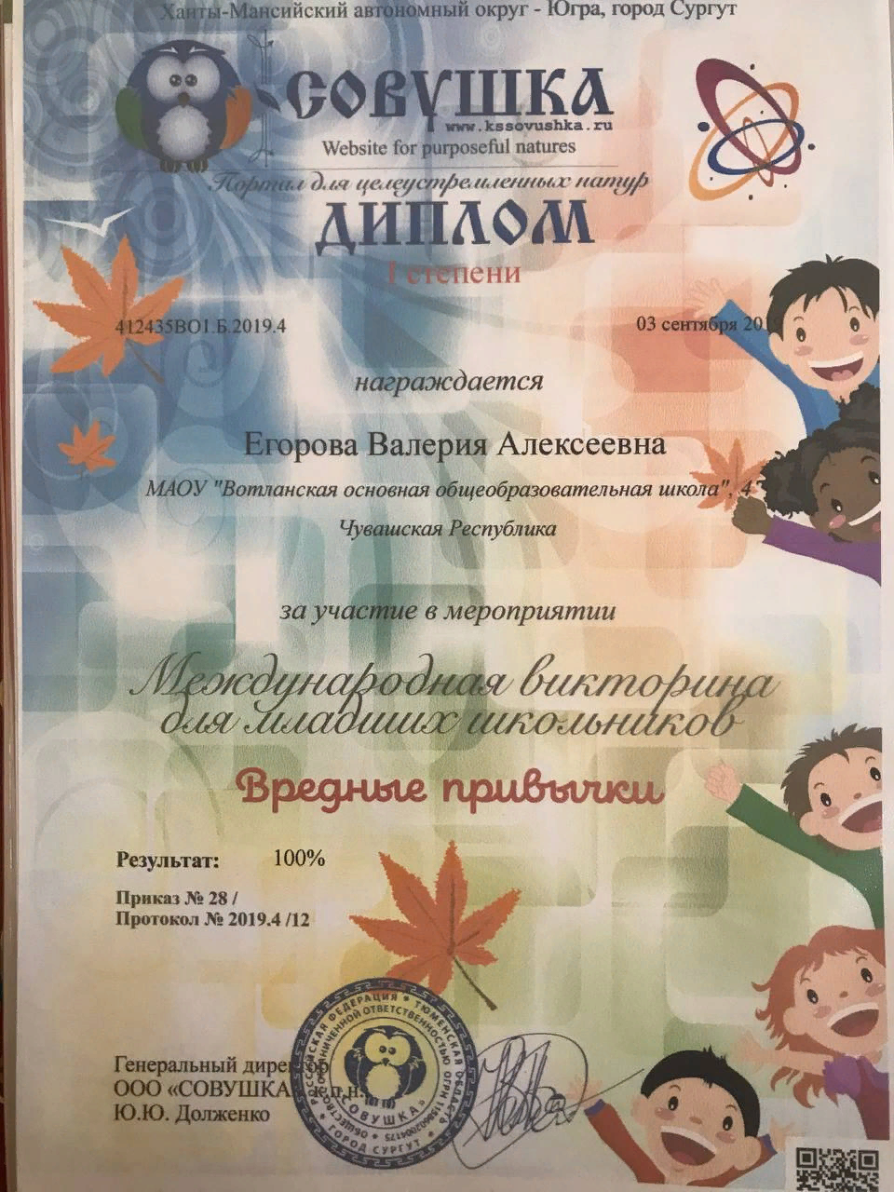
Награды

Slide 15
Профессия учителя – нелегка, но я ни разу ещё не пожалела, что выбрала именно её. В этой работе много трудностей, но суметь их преодолеть и увидеть потом результаты своего труда – это доставляет мне радость. Уметь быстро сменить настроение, мимику, интересы – трудно. Этой способностью должен обладать классный руководитель, а я и есть та самая настоящая классная мама!
Сколько было у нас интересного! А сколько дел ёщё предстоит свершить!

Slide 16
Благодарю за внимание!

